Slide 1

Gestión de almacenes
y control de inventario
avanzado
Carlos Castro
Ver el OA en pinturasespecializadas.lumbre.lat
Notes:
Objeto de aprendizaje de Lumbre · Carlos Castro
Enlace: https://pinturasespecializadas.lumbre.lat/object/gestion-de-almacenes-y-control-de-inventario-avanzado

Slide 2
Acerca de este OA · 1 de 2
Objetivo
Aplicar en tienda: Aprende a organizar almacenes de pinturas con sistemas avanzados: clasificación ABC/XYZ, control de stock en tiempo real, optimización de espacios, inventario permanente, KPIs de rotación y cobertura, y herramientas digitales SGA/ERP para minimizar roturas y excesos de inventario.
Gestión de almacenes y control de inventario avanzado
2 / 45
Notes:
Enlace al OA: https://pinturasespecializadas.lumbre.lat/object/gestion-de-almacenes-y-control-de-inventario-avanzado

Slide 3
Acerca de este OA · 2 de 2
Descripción
Aprende a organizar almacenes de pinturas con sistemas avanzados: clasificación ABC/XYZ, control de stock en tiempo real, optimización de espacios, inventario permanente, KPIs de rotación y cobertura, y herramientas digitales SGA/ERP para minimizar roturas y excesos de inventario.
Autoría: Carlos Castro
Etiquetas: almacén · inventario · clasificación ABC · stock · rotación · SGA · ERP · logística interna
Gestión de almacenes y control de inventario avanzado
3 / 45
Notes:
Continuación de «Acerca de este OA» (2 de 2).

Slide 4
Para dominar este tema · Organización física del almacén de pinturas · Paso 1 de 2
Clave
La distribución física del almacén determina la eficiencia operativa. Los principios clave son: zonificación por familias de producto (pinturas, disolventes, herramientas, accesorios), ubicación estratégica de los productos de alta rotación cerca de la zona de despacho, señalización clara de pasillos y estanterías con códigos alfanuméricos, y optimización del espacio vertical mediante estanterías de múltiples niveles. Un plano de almacén actualizado permite localizar cualquier referencia en menos de 30 segundos.
Gestión de almacenes y control de inventario avanzado
4 / 45
Notes:
Recorrido: Organización física del almacén de pinturas
Paso 1 de 2: Clave
Texto del paso: La distribución física del almacén determina la eficiencia operativa. Los principios clave son: zonificación por familias de producto (pinturas, disolventes, herramientas, accesorios), ubicación estratégica de los productos de alta rotación cerca de la zona de despacho, señalización clara de pasillos y estanterías con códigos alfanuméricos, y optimización del espacio vertical mediante estanterías de múltiples niveles. Un plano de almacén actualizado permite localizar cualquier referencia en menos de 30 segundos.
Enlace: https://pinturasespecializadas.lumbre.lat/object/gestion-de-almacenes-y-control-de-inventario-avanzado

Slide 5
Para dominar este tema · Organización física del almacén de pinturas · Paso 2 de 2
Aplicacion
La distribución física del almacén determina la eficiencia operativa. Los principios clave son: zonificación por familias de producto (pinturas, disolventes, herramientas, accesorios), ubicación estratégica de los productos de alta rotación cerca de la zona de despacho, señalización clara de pasillos y estanterías con códigos alfanuméricos, y optimización del espacio vertical mediante estanterías de múltiples niveles. Un plano de almacén actualizado permite localizar cualquier referencia en menos de 30 segundos.
Gestión de almacenes y control de inventario avanzado
5 / 45
Notes:
Recorrido: Organización física del almacén de pinturas
Paso 2 de 2: Aplicacion
Texto del paso: La distribución física del almacén determina la eficiencia operativa. Los principios clave son: zonificación por familias de producto (pinturas, disolventes, herramientas, accesorios), ubicación estratégica de los productos de alta rotación cerca de la zona de despacho, señalización clara de pasillos y estanterías con códigos alfanuméricos, y optimización del espacio vertical mediante estanterías de múltiples niveles. Un plano de almacén actualizado permite localizar cualquier referencia en menos de 30 segundos.
Enlace: https://pinturasespecializadas.lumbre.lat/object/gestion-de-almacenes-y-control-de-inventario-avanzado

Slide 6
Para dominar este tema · Clasificación ABC: priorizar por valor · Paso 1 de 2
Clave
El análisis ABC divide el inventario en tres categorías según su contribución al valor total. Categoría A: 20% de las referencias que generan el 80% del valor (pinturas premium, esmaltes de alta gama). Categoría B: 30% de referencias con 15% del valor (brochas, rodillos, cintas). Categoría C: 50% de referencias con solo 5% del valor (tornillos, lijas, accesorios menores). Esta clasificación permite asignar recursos de control proporcionales: revisión diaria para A, semanal para B y mensual para C.
Gestión de almacenes y control de inventario avanzado
6 / 45
Notes:
Recorrido: Clasificación ABC: priorizar por valor
Paso 1 de 2: Clave
Texto del paso: El análisis ABC divide el inventario en tres categorías según su contribución al valor total. Categoría A: 20% de las referencias que generan el 80% del valor (pinturas premium, esmaltes de alta gama). Categoría B: 30% de referencias con 15% del valor (brochas, rodillos, cintas). Categoría C: 50% de referencias con solo 5% del valor (tornillos, lijas, accesorios menores). Esta clasificación permite asignar recursos de control proporcionales: revisión diaria para A, semanal para B y mensual para C.
Enlace: https://pinturasespecializadas.lumbre.lat/object/gestion-de-almacenes-y-control-de-inventario-avanzado

Slide 7
Para dominar este tema · Clasificación ABC: priorizar por valor · Paso 2 de 2
Aplicacion
El análisis ABC divide el inventario en tres categorías según su contribución al valor total. Categoría A: 20% de las referencias que generan el 80% del valor (pinturas premium, esmaltes de alta gama). Categoría B: 30% de referencias con 15% del valor (brochas, rodillos, cintas). Categoría C: 50% de referencias con solo 5% del valor (tornillos, lijas, accesorios menores). Esta clasificación permite asignar recursos de control proporcionales: revisión diaria para A, semanal para B y mensual para C.
Gestión de almacenes y control de inventario avanzado
7 / 45
Notes:
Recorrido: Clasificación ABC: priorizar por valor
Paso 2 de 2: Aplicacion
Texto del paso: El análisis ABC divide el inventario en tres categorías según su contribución al valor total. Categoría A: 20% de las referencias que generan el 80% del valor (pinturas premium, esmaltes de alta gama). Categoría B: 30% de referencias con 15% del valor (brochas, rodillos, cintas). Categoría C: 50% de referencias con solo 5% del valor (tornillos, lijas, accesorios menores). Esta clasificación permite asignar recursos de control proporcionales: revisión diaria para A, semanal para B y mensual para C.
Enlace: https://pinturasespecializadas.lumbre.lat/object/gestion-de-almacenes-y-control-de-inventario-avanzado

Slide 8
Sección · 1 de 2
Para dominar este tema · Matriz XYZ: predictibilidad de la demanda · Paso 1 de 2
Gestión de almacenes y control de inventario avanzado
8 / 45
Notes:
Recorrido: Matriz XYZ: predictibilidad de la demanda
Paso 1 de 2: Clave
Texto del paso: La clasificación XYZ complementa al ABC añadiendo la dimensión de predictibilidad. Los productos X tienen demanda estable y predecible (latex blanco todo el año). Los Y presentan variaciones estacionales (pintura de fachada en primavera-verano). Los Z tienen demanda irregular y difícil de predecir (colores especiales bajo pedido). La matriz combinada AX, AY, BZ, etc. define la estrategia óptima de reposición para cada familia de producto.
Enlace: https://pinturasespecializadas.lumbre.lat/object/gestion-de-almacenes-y-control-de-inventario-avanzado

Slide 9
Sección · 2 de 2
Clave
La clasificación XYZ complementa al ABC añadiendo la dimensión de predictibilidad. Los productos X tienen demanda estable y predecible (latex blanco todo el año). Los Y presentan variaciones estacionales (pintura de fachada en primavera-verano). Los Z tienen demanda irregular y difícil de predecir (colores especiales bajo pedido). La matriz combinada AX, AY, BZ, etc. define la estrategia óptima de reposición para cada familia de producto.
Gestión de almacenes y control de inventario avanzado
9 / 45
Notes:
Continuación de «Sección» (2 de 2).

Slide 10
Sección · 1 de 2
Para dominar este tema · Matriz XYZ: predictibilidad de la demanda · Paso 2 de 2
Gestión de almacenes y control de inventario avanzado
10 / 45
Notes:
Recorrido: Matriz XYZ: predictibilidad de la demanda
Paso 2 de 2: Aplicacion
Texto del paso: La clasificación XYZ complementa al ABC añadiendo la dimensión de predictibilidad. Los productos X tienen demanda estable y predecible (latex blanco todo el año). Los Y presentan variaciones estacionales (pintura de fachada en primavera-verano). Los Z tienen demanda irregular y difícil de predecir (colores especiales bajo pedido). La matriz combinada AX, AY, BZ, etc. define la estrategia óptima de reposición para cada familia de producto.
Enlace: https://pinturasespecializadas.lumbre.lat/object/gestion-de-almacenes-y-control-de-inventario-avanzado

Slide 11
Sección · 2 de 2
Aplicacion
La clasificación XYZ complementa al ABC añadiendo la dimensión de predictibilidad. Los productos X tienen demanda estable y predecible (latex blanco todo el año). Los Y presentan variaciones estacionales (pintura de fachada en primavera-verano). Los Z tienen demanda irregular y difícil de predecir (colores especiales bajo pedido). La matriz combinada AX, AY, BZ, etc. define la estrategia óptima de reposición para cada familia de producto.
Gestión de almacenes y control de inventario avanzado
11 / 45
Notes:
Continuación de «Sección» (2 de 2).

Slide 12
Sección · 1 de 2
Para dominar este tema · Control de stock en tiempo real y herramientas digitales · Paso 1 de 2
Gestión de almacenes y control de inventario avanzado
12 / 45
Notes:
Recorrido: Control de stock en tiempo real y herramientas digitales
Paso 1 de 2: Clave
Texto del paso: Un sistema SGA (Sistema de Gestión de Almacenes) o ERP integrado permite: registro automático de entradas y salidas mediante código de barras o QR, control de stock permanente (no solo inventario anual), alertas automáticas cuando se alcanza el punto de pedido, trazabilidad completa de cada lote desde recepción hasta venta, y generación de informes de rotación, cobertura y obsolescencia. La precisión del inventario debe superar el 99,5% para evitar roturas de stock.
Enlace: https://pinturasespecializadas.lumbre.lat/object/gestion-de-almacenes-y-control-de-inventario-avanzado

Slide 13
Sección · 2 de 2
Clave
Un sistema SGA (Sistema de Gestión de Almacenes) o ERP integrado permite: registro automático de entradas y salidas mediante código de barras o QR, control de stock permanente (no solo inventario anual), alertas automáticas cuando se alcanza el punto de pedido, trazabilidad completa de cada lote desde recepción hasta venta, y generación de informes de rotación, cobertura y obsolescencia. La precisión del inventario debe superar el 99,5% para evitar roturas de stock.
Gestión de almacenes y control de inventario avanzado
13 / 45
Notes:
Continuación de «Sección» (2 de 2).

Slide 14
Sección · 1 de 2
Para dominar este tema · Control de stock en tiempo real y herramientas digitales · Paso 2 de 2
Gestión de almacenes y control de inventario avanzado
14 / 45
Notes:
Recorrido: Control de stock en tiempo real y herramientas digitales
Paso 2 de 2: Aplicacion
Texto del paso: Un sistema SGA (Sistema de Gestión de Almacenes) o ERP integrado permite: registro automático de entradas y salidas mediante código de barras o QR, control de stock permanente (no solo inventario anual), alertas automáticas cuando se alcanza el punto de pedido, trazabilidad completa de cada lote desde recepción hasta venta, y generación de informes de rotación, cobertura y obsolescencia. La precisión del inventario debe superar el 99,5% para evitar roturas de stock.
Enlace: https://pinturasespecializadas.lumbre.lat/object/gestion-de-almacenes-y-control-de-inventario-avanzado

Slide 15
Sección · 2 de 2
Aplicacion
Un sistema SGA (Sistema de Gestión de Almacenes) o ERP integrado permite: registro automático de entradas y salidas mediante código de barras o QR, control de stock permanente (no solo inventario anual), alertas automáticas cuando se alcanza el punto de pedido, trazabilidad completa de cada lote desde recepción hasta venta, y generación de informes de rotación, cobertura y obsolescencia. La precisión del inventario debe superar el 99,5% para evitar roturas de stock.
Gestión de almacenes y control de inventario avanzado
15 / 45
Notes:
Continuación de «Sección» (2 de 2).

Slide 16
Para dominar este tema · KPIs clave: rotación, cobertura y precisión · Paso 1 de 2
Clave
Los indicadores esenciales de gestión de inventario son: Rotación (cuántas veces se renueva el stock al año; objetivo: 8-12 veces), Cobertura (días de venta que soporta el stock actual; óptimo: 30-60 días), Precisión de inventario (coincidencia entre stock físico y sistema; meta: >99,5%), Tasa de roturas (pedidos no servidos por falta de stock; objetivo: <0,5%), y Obsolescencia (% de stock sin movimiento en 6 meses; meta: <3%). Monitorizar estos KPIs semanalmente permite detectar desviaciones y corregirlas a tiempo.
Gestión de almacenes y control de inventario avanzado
16 / 45
Notes:
Recorrido: KPIs clave: rotación, cobertura y precisión
Paso 1 de 2: Clave
Texto del paso: Los indicadores esenciales de gestión de inventario son: Rotación (cuántas veces se renueva el stock al año; objetivo: 8-12 veces), Cobertura (días de venta que soporta el stock actual; óptimo: 30-60 días), Precisión de inventario (coincidencia entre stock físico y sistema; meta: >99,5%), Tasa de roturas (pedidos no servidos por falta de stock; objetivo: <0,5%), y Obsolescencia (% de stock sin movimiento en 6 meses; meta: <3%). Monitorizar estos KPIs semanalmente permite detectar desviaciones y corregirlas a tiempo.
Enlace: https://pinturasespecializadas.lumbre.lat/object/gestion-de-almacenes-y-control-de-inventario-avanzado

Slide 17
Para dominar este tema · KPIs clave: rotación, cobertura y precisión · Paso 2 de 2
Aplicacion
Los indicadores esenciales de gestión de inventario son: Rotación (cuántas veces se renueva el stock al año; objetivo: 8-12 veces), Cobertura (días de venta que soporta el stock actual; óptimo: 30-60 días), Precisión de inventario (coincidencia entre stock físico y sistema; meta: >99,5%), Tasa de roturas (pedidos no servidos por falta de stock; objetivo: <0,5%), y Obsolescencia (% de stock sin movimiento en 6 meses; meta: <3%). Monitorizar estos KPIs semanalmente permite detectar desviaciones y corregirlas a tiempo.
Gestión de almacenes y control de inventario avanzado
17 / 45
Notes:
Recorrido: KPIs clave: rotación, cobertura y precisión
Paso 2 de 2: Aplicacion
Texto del paso: Los indicadores esenciales de gestión de inventario son: Rotación (cuántas veces se renueva el stock al año; objetivo: 8-12 veces), Cobertura (días de venta que soporta el stock actual; óptimo: 30-60 días), Precisión de inventario (coincidencia entre stock físico y sistema; meta: >99,5%), Tasa de roturas (pedidos no servidos por falta de stock; objetivo: <0,5%), y Obsolescencia (% de stock sin movimiento en 6 meses; meta: <3%). Monitorizar estos KPIs semanalmente permite detectar desviaciones y corregirlas a tiempo.
Enlace: https://pinturasespecializadas.lumbre.lat/object/gestion-de-almacenes-y-control-de-inventario-avanzado

Slide 18
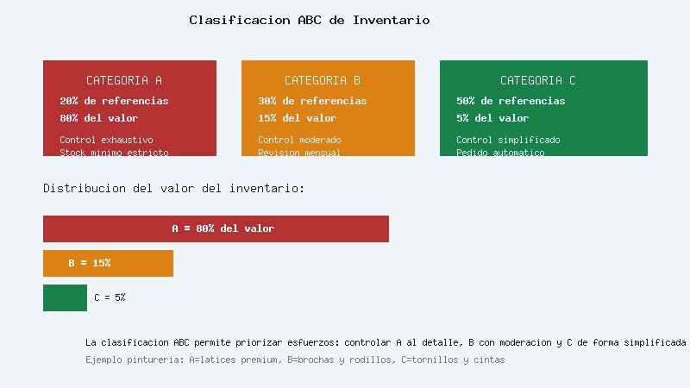
Para dominar este tema
Figura 1. Clasificación ABC del inventario: 20% de referencias concentran el 80% del valor, permitiendo priorizar esfuerzos de control.
Ver imagen original en el OA
Notes:
Imagen del OA: assets/figure-1.jpg
Texto alternativo: Figura 1. Clasificación ABC del inventario: 20% de referencias concentran el 80% del valor, permitiendo priorizar esfuerzos de control.
Pie: Figura 1. Clasificación ABC del inventario: 20% de referencias concentran el 80% del valor, permitiendo priorizar esfuerzos de control.
Enlace: https://pinturasespecializadas.lumbre.lat/object/gestion-de-almacenes-y-control-de-inventario-avanzado

Slide 19
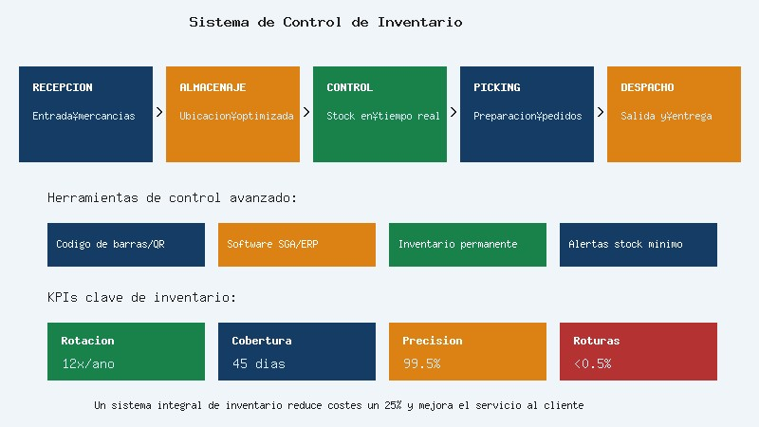
Para dominar este tema
Figura 2. Sistema integral de control de inventario: desde recepción hasta despacho, con herramientas digitales y KPIs clave.
Ver imagen original en el OA
Notes:
Imagen del OA: assets/figure-2.jpg
Texto alternativo: Figura 2. Sistema integral de control de inventario: desde recepción hasta despacho, con herramientas digitales y KPIs clave.
Pie: Figura 2. Sistema integral de control de inventario: desde recepción hasta despacho, con herramientas digitales y KPIs clave.
Enlace: https://pinturasespecializadas.lumbre.lat/object/gestion-de-almacenes-y-control-de-inventario-avanzado

Slide 20
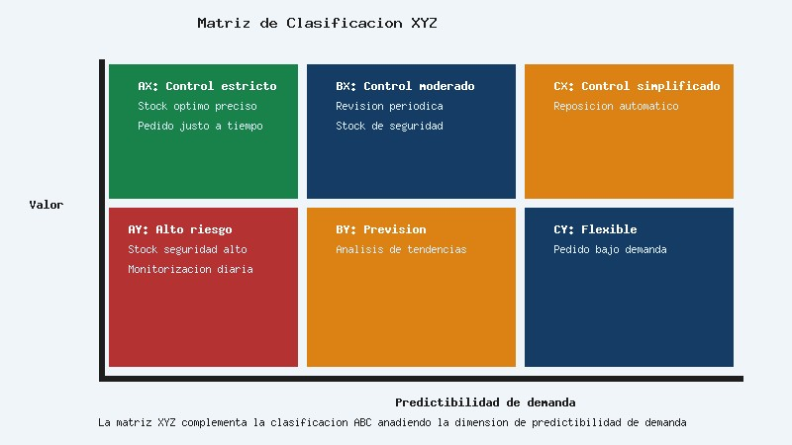
Para dominar este tema
Figura 3. Matriz de clasificación XYZ: cruza valor del producto con predictibilidad de demanda para definir estrategias de reposición.
Ver imagen original en el OA
Notes:
Imagen del OA: assets/figure-3.jpg
Texto alternativo: Figura 3. Matriz de clasificación XYZ: cruza valor del producto con predictibilidad de demanda para definir estrategias de reposición.
Pie: Figura 3. Matriz de clasificación XYZ: cruza valor del producto con predictibilidad de demanda para definir estrategias de reposición.
Enlace: https://pinturasespecializadas.lumbre.lat/object/gestion-de-almacenes-y-control-de-inventario-avanzado

Slide 21
Para dominar este tema
Estrategias de control de inventario según clasificación ABC-XYZ
Gestión de almacenes y control de inventario avanzado
21 / 45
Notes:
Título completo de la tabla que sigue.

Slide 22
Tabla · 1 de 3
Categoría | % Referencias | % Valor | Frecuencia de control | Stock de seguridad | Sistema de pedido
AX (Alto valor, alta predictibilidad) | 5-8% | 40-50% | Diario | Bajo (7 días) | Just in time
AY (Alto valor, baja predictibilidad) | 3-5% | 20-30% | Diario | Alto (30 días) | Punto de pedido
Gestión de almacenes y control de inventario avanzado
22 / 45
Notes:
Tabla del OA: Tabla
Enlace: https://pinturasespecializadas.lumbre.lat/object/gestion-de-almacenes-y-control-de-inventario-avanzado

Slide 23
Tabla · 2 de 3
Categoría | % Referencias | % Valor | Frecuencia de control | Stock de seguridad | Sistema de pedido
BX (Medio valor, alta predictibilidad) | 10-15% | 8-12% | Semanal | Medio (15 días) | Revisión periódica
BY (Medio valor, baja predictibilidad) | 8-12% | 5-8% | Semanal | Medio-alto (21 días) | Punto de pedido
Gestión de almacenes y control de inventario avanzado
23 / 45
Notes:
Tabla del OA: Tabla
Enlace: https://pinturasespecializadas.lumbre.lat/object/gestion-de-almacenes-y-control-de-inventario-avanzado

Slide 24
Tabla · 3 de 3
Categoría | % Referencias | % Valor | Frecuencia de control | Stock de seguridad | Sistema de pedido
CX (Bajo valor, alta predictibilidad) | 20-30% | 2-4% | Mensual | Alto (45 días) | Reposición automática
CZ (Bajo valor, baja predictibilidad) | 15-20% | 1-2% | Trimestral | Bajo (10 días) | Bajo demanda
Gestión de almacenes y control de inventario avanzado
24 / 45
Notes:
Tabla del OA: Tabla
Enlace: https://pinturasespecializadas.lumbre.lat/object/gestion-de-almacenes-y-control-de-inventario-avanzado

Slide 25
Revisión · 1 de 2
Criterio de avance
Se considera superado con al menos 70% de acierto agregado en las actividades cubiertas.
Actividades cubiertas
• Opción múltiple · ex-o54-1
• Clasificar · ex-o54-2
• Relacionar · ex-o54-3
• Verdadero o falso · ex-o54-4
• Actividad · ex-o54-5
Gestión de almacenes y control de inventario avanzado
25 / 45
Notes:
Compuerta de avance: Revisión
Umbral declarado: 70%.
No se incluyen puntuaciones de ninguna sesión ni respuestas personales.
Enlace: https://pinturasespecializadas.lumbre.lat/object/gestion-de-almacenes-y-control-de-inventario-avanzado

Slide 26
Revisión · 2 de 2
• Detective de errores · ex-o54-6
• Actividad · ex-o54-7
Gestión de almacenes y control de inventario avanzado
26 / 45
Notes:
Continuación de «Revisión» (2 de 2).

Slide 27
Actividad 1 · Opción múltiple
Sección: Para dominar este tema
¿Qué porcentaje del valor total del inventario concentran los productos de categoría A?
A) 50% del valor
B) 80% del valor
C) 30% del valor
D) 15% del valor
Gestión de almacenes y control de inventario avanzado
27 / 45
Notes:
Solución: B) 80% del valor
Evidencia: En la clasificación ABC, el 20% de las referencias (categoría A) concentran aproximadamente el 80% del valor total del inventario. Por eso merecen el control más exhaustivo.
Enlace al OA: https://pinturasespecializadas.lumbre.lat/object/gestion-de-almacenes-y-control-de-inventario-avanzado

Slide 28
Actividad 2 · Clasificar · 1 de 2
Sección: Para dominar este tema
Ordena las fases del flujo de almacén en su secuencia correcta:
Categorías
• Fase 1
• Fase 2
• Fase 3
• Fase 4
• Fase 5
1. Recepción de mercancías
Gestión de almacenes y control de inventario avanzado
28 / 45
Notes:
Solución: 1. Recepción de mercancías → Fase 1
2. Almacenamiento optimizado → Fase 2
3. Control de stock en tiempo real → Fase 3
4. Picking y preparación de pedidos → Fase 4
5. Despacho y entrega → Fase 5
Evidencia: El flujo de almacén sigue un orden lógico: primero se recibe la mercancía, se ubica óptimamente, se controla en tiempo real, se prepara el pedido (picking) y finalmente se despacha al cliente.
Enlace al OA: https://pinturasespecializadas.lumbre.lat/object/gestion-de-almacenes-y-control-de-inventario-avanzado

Slide 29
Actividad 2 · Clasificar · 2 de 2
2. Almacenamiento optimizado
3. Control de stock en tiempo real
4. Picking y preparación de pedidos
5. Despacho y entrega
Clasifica cada elemento en una de las categorías.
Gestión de almacenes y control de inventario avanzado
29 / 45
Notes:
Continuación de «Actividad 2 · Clasificar» (2 de 2).

Slide 30
Actividad 3 · Relacionar · 1 de 2
Sección: Para dominar este tema
Relaciona cada KPI de inventario con su valor objetivo:
Columna A
1. Rotación de stock
2. Cobertura de inventario
3. Precisión de inventario
4. Tasa de roturas
Columna B
A) 30-60 días
B) >99,5%
Gestión de almacenes y control de inventario avanzado
30 / 45
Notes:
Solución: Rotación de stock → 8-12 veces/año
Cobertura de inventario → 30-60 días
Precisión de inventario → >99,5%
Tasa de roturas → <0,5%
Evidencia: Cada KPI tiene un objetivo cuantitativo: la rotación ideal es 8-12 veces al año, la cobertura óptima 30-60 días, la precisión debe superar el 99,5% y las roturas mantenerse por debajo del 0,5%.
Enlace al OA: https://pinturasespecializadas.lumbre.lat/object/gestion-de-almacenes-y-control-de-inventario-avanzado

Slide 31
Actividad 3 · Relacionar · 2 de 2
C) <0,5%
D) 8-12 veces/año
Gestión de almacenes y control de inventario avanzado
31 / 45
Notes:
Continuación de «Actividad 3 · Relacionar» (2 de 2).

Slide 32
Actividad 4 · Verdadero o falso
Sección: Para dominar este tema
Los productos de categoría C representan el 50% de las referencias pero solo el 5% del valor del inventario.
A) Verdadero
B) Falso
Gestión de almacenes y control de inventario avanzado
32 / 45
Notes:
Solución: Verdadero
Evidencia: Efectivamente, la categoría C agrupa la mitad de las referencias (muchos productos de bajo coste como tornillos, lijas, accesorios) que en conjunto representan solo un 5% del valor total del inventario.
Enlace al OA: https://pinturasespecializadas.lumbre.lat/object/gestion-de-almacenes-y-control-de-inventario-avanzado

Slide 33
Actividad 5 · Reflexión
Sección: Para dominar este tema
Imagina que gestionas el almacén de una pinturería con 2.000 referencias. Describe cómo aplicarías la clasificación ABC-XYZ: qué productos incluirías en cada categoría, qué frecuencia de control asignarías y qué herramientas digitales implementarías para optimizar la gestión.
Pregunta abierta · las respuestas personales no se incluyen en esta exportación.
Gestión de almacenes y control de inventario avanzado
33 / 45
Notes:
Reflexión del OA: Imagina que gestionas el almacén de una pinturería con 2.000 referencias. Describe cómo aplicarías la clasificación ABC-XYZ: qué productos incluirías en cada categoría, qué frecuencia de control asignarías y qué herramientas digitales implementarías para optimizar la gestión.
No se exportan respuestas personales.
Enlace: https://pinturasespecializadas.lumbre.lat/object/gestion-de-almacenes-y-control-de-inventario-avanzado

Slide 34
Actividad 6 · Detective de errores
Sección: Para dominar este tema
Identifica los errores en las siguientes afirmaciones sobre gestión de almacenes:
A) El inventario anual es suficiente para un control preciso del stock.
B) Los productos de categoría A deben revisarse mensualmente.
C) La clasificación XYZ mide el valor económico del producto.
D) Un stock de seguridad alto siempre es la mejor estrategia.
E) El código de barras no es útil para el control de inventario.
Gestión de almacenes y control de inventario avanzado
34 / 45
Notes:
Solución: B) Los productos de categoría A deben revisarse mensualmente.
Evidencia: Regla enseñada en el apartado «Para dominar este tema» de este objeto.
Enlace al OA: https://pinturasespecializadas.lumbre.lat/object/gestion-de-almacenes-y-control-de-inventario-avanzado

Slide 35
Actividad 7 · Reflexión
Sección: Para dominar este tema
Enumera los 5 KPIs esenciales de gestión de inventario y explica brevemente qué mide cada uno.
Pregunta abierta · las respuestas personales no se incluyen en esta exportación.
Gestión de almacenes y control de inventario avanzado
35 / 45
Notes:
Reflexión del OA: Enumera los 5 KPIs esenciales de gestión de inventario y explica brevemente qué mide cada uno.
No se exportan respuestas personales.
Enlace: https://pinturasespecializadas.lumbre.lat/object/gestion-de-almacenes-y-control-de-inventario-avanzado

Slide 36
Para dominar este tema · Juego de memoria
Cara A | Cara B
AX | Just in time, control diario
AY | Stock de seguridad alto, monitorización diaria
BX | Revisión periódica semanal
CZ | Pedido bajo demanda, control trimestral
Gestión de almacenes y control de inventario avanzado
36 / 45
Notes:
Tabla del OA: Para dominar este tema · Juego de memoria
Enlace: https://pinturasespecializadas.lumbre.lat/object/gestion-de-almacenes-y-control-de-inventario-avanzado

Slide 37
Para dominar este tema · Juego de memoria · Cómo practicar
Este es el contenido estático del juego. Para emparejar las cartas y practicar la interacción, abre el OA.
Abrir el juego en el OA
Gestión de almacenes y control de inventario avanzado
37 / 45
Notes:
Juego de memoria: Para dominar este tema · Juego de memoria
Enlace: https://pinturasespecializadas.lumbre.lat/object/gestion-de-almacenes-y-control-de-inventario-avanzado

Slide 38
Para dominar este tema · Tarjetas de repaso · Tarjeta 1 de 4
Pregunta
¿Qué es la clasificación ABC?
Gestión de almacenes y control de inventario avanzado
38 / 45
Notes:
Anverso: ¿Qué es la clasificación ABC?
Reverso: Método que divide el inventario en 3 categorías: A (20% referencias, 80% valor), B (30% referencias, 15% valor) y C (50% referencias, 5% valor). Permite priorizar esfuerzos de control.
Enlace: https://pinturasespecializadas.lumbre.lat/object/gestion-de-almacenes-y-control-de-inventario-avanzado

Slide 39
Para dominar este tema · Tarjetas de repaso · Tarjeta 1 de 4 · Respuesta
Respuesta
Método que divide el inventario en 3 categorías: A (20% referencias, 80% valor), B (30% referencias, 15% valor) y C (50% referencias, 5% valor). Permite priorizar esfuerzos de control.
Gestión de almacenes y control de inventario avanzado
39 / 45
Notes:
Respuesta de la tarjeta 1.

Slide 40
Para dominar este tema · Tarjetas de repaso · Tarjeta 2 de 4
Pregunta
¿Qué es un SGA?
Gestión de almacenes y control de inventario avanzado
40 / 45
Notes:
Anverso: ¿Qué es un SGA?
Reverso: Sistema de Gestión de Almacenes: software que automatiza el control de inventario mediante códigos de barras/QR, registro de entradas/salidas en tiempo real, alertas de stock y generación de informes.
Enlace: https://pinturasespecializadas.lumbre.lat/object/gestion-de-almacenes-y-control-de-inventario-avanzado

Slide 41
Para dominar este tema · Tarjetas de repaso · Tarjeta 2 de 4 · Respuesta
Respuesta
Sistema de Gestión de Almacenes: software que automatiza el control de inventario mediante códigos de barras/QR, registro de entradas/salidas en tiempo real, alertas de stock y generación de informes.
Gestión de almacenes y control de inventario avanzado
41 / 45
Notes:
Respuesta de la tarjeta 2.

Slide 42
Para dominar este tema · Tarjetas de repaso · Tarjeta 3 de 4
Pregunta
¿Qué mide la rotación de stock?
Gestión de almacenes y control de inventario avanzado
42 / 45
Notes:
Anverso: ¿Qué mide la rotación de stock?
Reverso: Cuántas veces se renueva el inventario completo en un año. Una rotación de 12x significa que el stock se renueva mensualmente. Objetivo: 8-12 veces/año para pinturerías.
Enlace: https://pinturasespecializadas.lumbre.lat/object/gestion-de-almacenes-y-control-de-inventario-avanzado

Slide 43
Para dominar este tema · Tarjetas de repaso · Tarjeta 3 de 4 · Respuesta
Respuesta
Cuántas veces se renueva el inventario completo en un año. Una rotación de 12x significa que el stock se renueva mensualmente. Objetivo: 8-12 veces/año para pinturerías.
Gestión de almacenes y control de inventario avanzado
43 / 45
Notes:
Respuesta de la tarjeta 3.

Slide 44
Para dominar este tema · Tarjetas de repaso · Tarjeta 4 de 4
Pregunta
¿Qué es la cobertura de inventario?
Gestión de almacenes y control de inventario avanzado
44 / 45
Notes:
Anverso: ¿Qué es la cobertura de inventario?
Reverso: Número de días de venta que puede soportar el stock actual sin reposición. La cobertura óptima para una pinturería es de 30-60 días, equilibrando disponibilidad y coste de almacenamiento.
Enlace: https://pinturasespecializadas.lumbre.lat/object/gestion-de-almacenes-y-control-de-inventario-avanzado

Slide 45
Para dominar este tema · Tarjetas de repaso · Tarjeta 4 de 4 · Respuesta
Respuesta
Número de días de venta que puede soportar el stock actual sin reposición. La cobertura óptima para una pinturería es de 30-60 días, equilibrando disponibilidad y coste de almacenamiento.
Gestión de almacenes y control de inventario avanzado
45 / 45
Notes:
Respuesta de la tarjeta 4.

